Slide 1

Música 1°
Profesora Rosita Romero

Slide 2

¿Qué es una adivinanza?
Una adivinanza es un tipo de acertijo sencillo con un texto en forma de rima
en los que se describe una cosa sin decir su nombre para que alguien lo adivine.

Slide 3
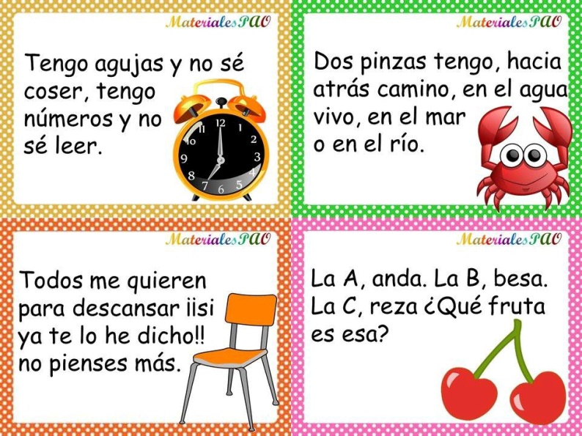
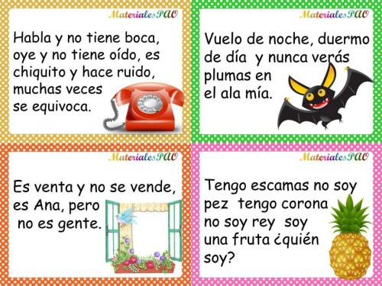
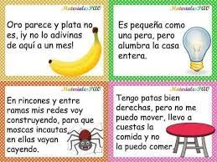
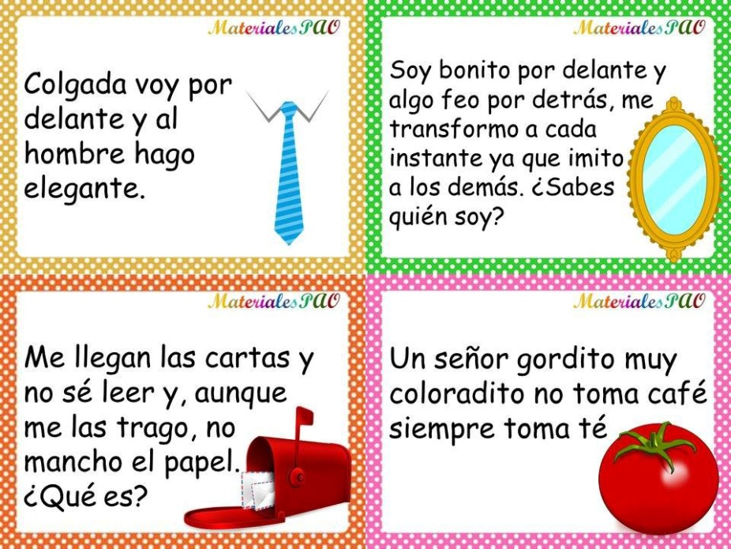
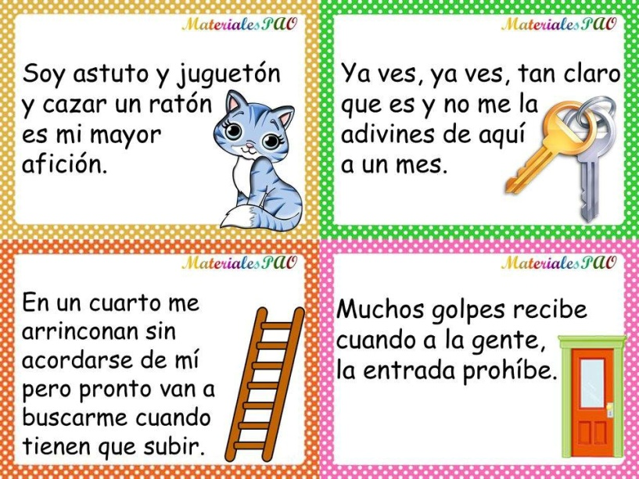
Ejemplo:

Slide 4
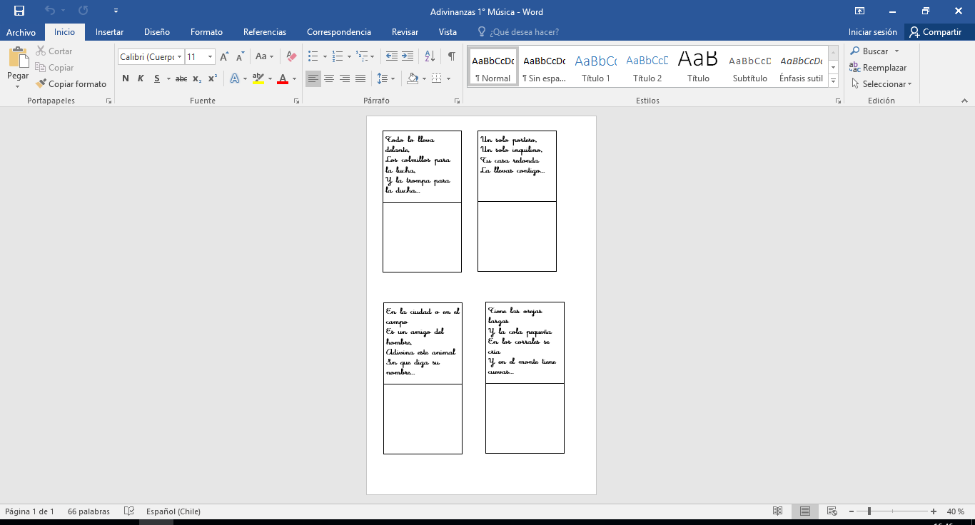

ACTIVIDAD…
1 ) Pega en tu cuaderno las adivinanzas y dibuja sus respuestas.

